Slide 1
Weekly Report
2021.11.12
Hongsik Kim
Mobile & Network Intelligence Laboratory

Slide 2
AI Explanable AI
Paper: Explainable Reinforcement Learning for Broad-XAI: A Conceptual Framework and Survey

Slide 3
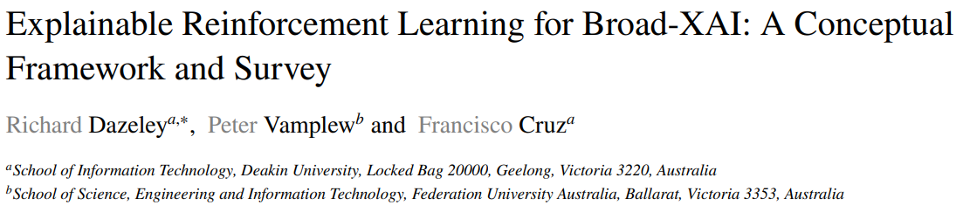
Paper Information
Paper information
Explainable Reinforcement Learning for Broad-XAI: A Conceptual Framework and Survey
https://arxiv.org/pdf/2108.09003.pdf

Slide 4
Explainable Reinforcement Learning for Broad-XAI: A Conceptual Framework and Survey
강화학습에 대한 설명 가능한 인공지능 (XAI) 논문
Deep Reinforcement Learning 역시 Black-box 모델이며, 복잡한 함수를 통해 결정을 내림
Explainable RL (Reinforcement Learning), 즉 XRL이라는 기술을 도입
기존에 agent의 behavior를 설명하기 위한 방법 소개

Slide 5
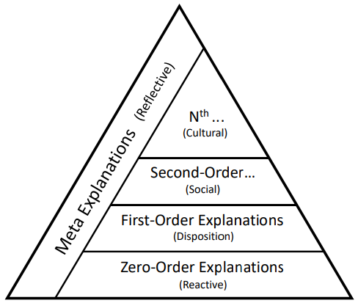
Explainable Reinforcement Learning for Broad-XAI: A Conceptual Framework and Survey
Levels of Explanation for XAI

Slide 6
Explainable Reinforcement Learning for Broad-XAI: A Conceptual Framework and Survey
Levels of Explanation for XAI
Zero-order explanations | Reactive | Agent의 immediate reaction
First-order explanations | Disposition | Agent의 현재 목표에 기반한 행동
Second-order explanations | Social | Agent가 인식하는 사회적 상황에 기반한 행동
Nth-order explanations | Cultural | Agent의 문화적 기대에 의한 행동 변화
Meta explanations | Reflective | 설명을 생성하는 process를 반영한 설명

Slide 7
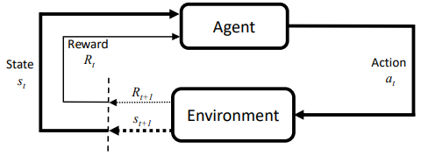
Explainable Reinforcement Learning for Broad-XAI: A Conceptual Framework and Survey
Standard Reinforce Learning Model
Agent는 이산적인 상호 작용들을 통해 환경과 상호 작용함
각 iteration마다 current state를 감지하고, 다음에 수행할 action을 선택

Slide 8
Github
https://github.com/WannaBeSuperteur/2020/tree/master/

